Slide 1
Hipermodernidade e o Direito do Trabalho. Para onde estamos indo?
José Affonso Dallegrave Neto;
advogado; mestre e doutor pela UFPR)
Pós-doutorando pela Universidade de Lisboa (FDUNL)

Slide 2
Como tudo começou:
Burgueses tomam poder – Rev. Francesa (1789)
Bandeira da França
Racionalidade,
Totalidade e Progresso

Slide 3
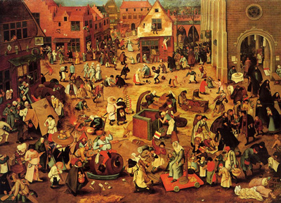
Os 3 pilares do Capitalismo Moderno
mercado (dos burgos às metropoles);
tecnologia (maquina à vapor);
indivíduo
(do Teo ao Antropocentrismo)

Slide 4
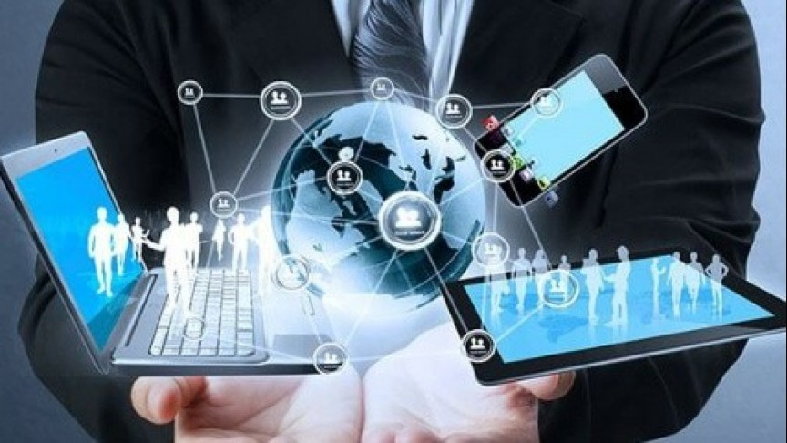
Pós-modernidade:
Boaventura: ruptura ou continuidade?
Gilles: Hipermodernidade
Bauman: pós-modernidade líquida (volátil , fluída e efêmera)
Promessas não cumpridas (bandeiras do Brasil e da França)
todo conhecimento é certo, bom e objetivo?

Slide 5
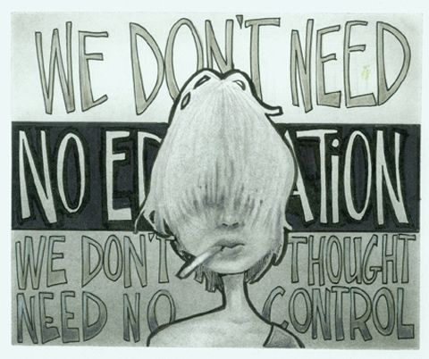
Movimento de contestação:
- Nitzsche e seu martelo;
Foucault: a história não é dialética, nem linear;
não há neutralidade no discurso.
Discursos = microfísica de poder
(The Wall – Pink Floyd)
(relatos > Metarrelato)
- Derrida = desconstrução do logocentrismo
- PM: tudo é relativo; nasce a Pós-verdade
- Os dogmas entram em crise, inclusive o Direito

Slide 6
Ulrich Beck: Risikogesellschaft
atual sociedade = sociedade de risco:
riscos da destruição do meio-ambiente;
riscos advindos da pobreza;
riscos nucleares, biológicos e químicos;
Fatos recentes de 2017:
iminente guerra nuclear;
polêmica sobre mudanças climáticas; e
hackers e terroristas;

Slide 7
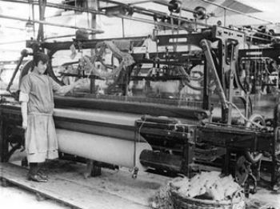
Mundo do Trabalho:
1ª. Revolução Industrial (a vapor) - 1770 a 1860
Inglaterra, meados séc. XVIII; carvão;
tear mecanizado (início da exploração)

Slide 8
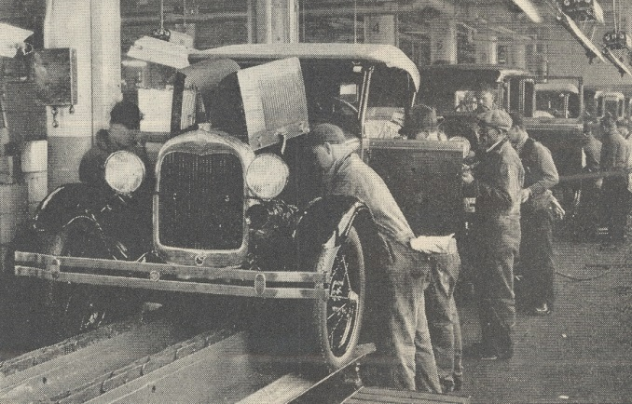
2ª. Rev. Industrial (elétrica) 1860 - 1945
- meados séc. XIX;
- eletricidade e petróleo; EUA
- Taylor e Ford (1920)
Linha de produção fordista:
- vertical; - The big; - just in case;
- CF México (1917) e Weimar (1919)
- Trat. Versalhes e OIT (1919)
Ford Modelo T (1908 a 1927)

Slide 9
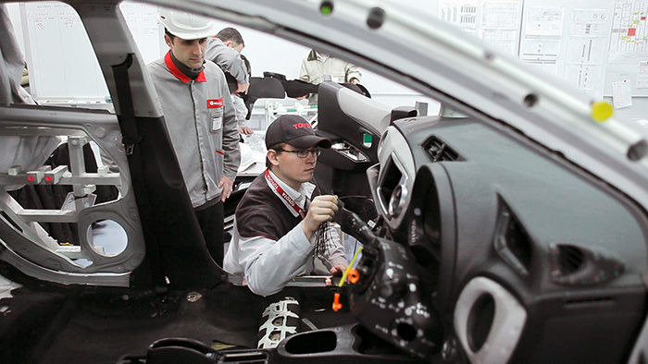
3ª. Rev. Industrial (digital): 1960 a 2010
EUA e Japão,
PC: grandes e micros (1960 – 70)
boom da internet (1990)
Economia verde (solar, eólica, hidrogênio, biomassa)
Toyotismo (1950; referência em 1980)
Linha de produção flexível:
- horizontal (CCQ +3ªzação + multifuncional)
- the small; - just in time;

Slide 10
Neoliberalismo > Welfare (1979 M. Thatcher)-
(F. Hayek – Consenso de Washington)
Flexibilização do Direito do Trabalho
McJob (Oxford, 1986)
Funcionário do mês

Slide 11
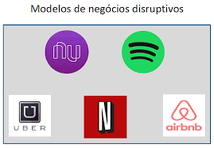
4ª. Revolução Industrial:
Industria 4.0 - Hannover Messe, 2012
Klaus Schwab: fusão de tecnologia + interação do mundo:
Físico: (3D, robótica, droner, grafenos e polímeros)
Biológico: (transgênicos, genoma, edição biológica)
Digital: internet das coisas (ubiqua); Big data, smartphones
Capitalismo de plataforma (App) e produtos disruptivos
Economia sob demanda, compartilhada, Uber-economy

Slide 12
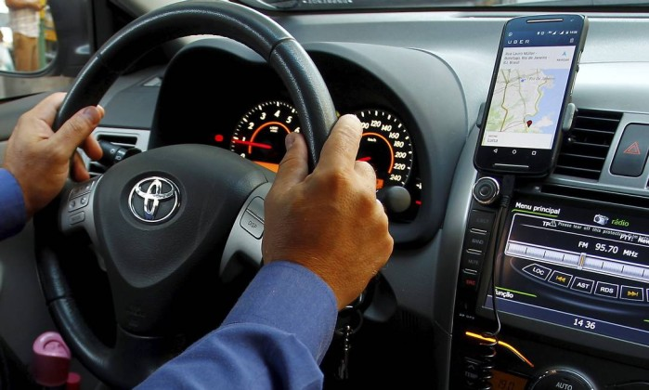
Uberização (capitalismo de plataforma) :
*crowd work: Amazon mechanical turk
Microtarefas a US$ 1,00/hora
* Trabalhador de plataforma: “provedor”
motorista da Uber:
“Parceiro”; avaliado (passageiro = longa manus)
subordinado por programação de algoritmo
forte dependência econômica;
precariado = precário + proletário (inglês, Guy Standing)

Slide 13
Reforma Trabalhista
a) Direitos flexibilizados e minguados:
- equiparação;
- salário rotulado de “prêmio”
- jornada (12x36; banco de horas, intervalo);
- rescisão bilateral e TRCT sem homologação
- negociado > legislado (+ fim da contribuição)

Slide 14
b) Contratos precários:
- hipersubordinado;
- teletrabalho sem HE;
- autônomo com exclusividade;
- parcial flexível (30h ou 26h com HE)
contrato intermitente (stand-by)
c) Processo a serviço do capital:
- índice TR > INPC (STF)
- PDV e quitação anual;
- acordo extrajudicial;
- Dano moral tabelado e por baixo;
- honorários de sucumbência;
- abrangência reduzida da JG; (ADI – STF);

Slide 15
Desafios:
a) Pressão sobre Legislativo e Executivo (MP);
b) Inconstitucionalidade incidental.
Ex: tarifação dano x lei de imprensa (STF)
c) Exegese sistêmica cf CF.
Ex: Art. 5º, X, CF (amplo) x Art. 223-A, CLT (dano moral restrito à CLT)
d) Releitura do conceito de subordinação jurídica
- escolas;
- programação por algoritmo = subordinação
- telemática = controle presencial Ex: Súm. 428, II, TST; art. 6º, da CLT;

Slide 16
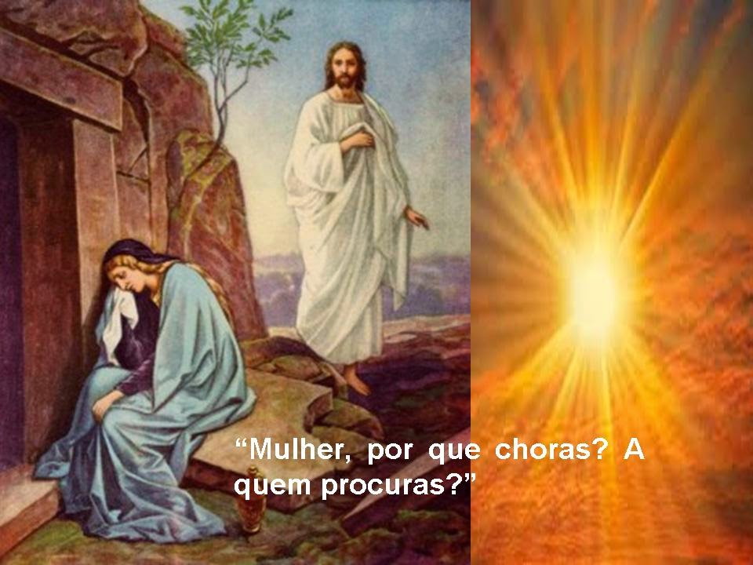
Onde estamos, e para onde vamos? Por que choras, Madalena?
www.dallegrave.com (Produção científica)

